Slide 1

Лекция 7. Туберкулезный менингит. Патогенез, патоморфология, клиника, диагностика, осложнения, лечение, исходы.
Федеральное Государственное бюджетное образовательное учреждение
Высшего образования
Новосибирский государственный медицинский университет
Министерства здравоохранения Российской Федерации
(ФГБОУ ВО НГМУ Минздрава РФ)
Кафедра фтизиопульмонологии
заведующий кафедрой
д.м.н., доцент Татьяна Игоревна Петренко

Slide 2
Цель лекции
- сформировать представление о патогенезе, диагностике, иммунологических и клинико-рентгенологических проявлениях туберкулезного менингита, о принципах лечения и диспансерного наблюдения пациентов.

Slide 3
План
Определение
Клинические формы ТМ
Факторы риска
Патогенез
Клиническая картина
Диагностика
Лечение
Прогноз
Клиническая ситуация
Список рекомендуемой дополнительной литературы

Slide 4
Определение
Туберкулёзный менингит – это преимущественно вторичное туберкулёзное поражение мозговых оболочек (мягкой, паутинной и реже твёрдой) головного и спинного мозга, возникающее у больных с различными формами туберкулёза других органов
Туберкулезный менингит — воспаление мозговых оболочек, вызванное проникшими в них микобактериями туберкулеза.
Туберкулезный менингит у детей встречается в 8-10 раз чаще, чем у взрослых. Заболевание регистрируется в любое время года. Некоторое повышение заболеваемости наблюдается в осенне-весенние месяцы (октябрь, февраль, март, апрель).
Основными факторами, определяющими исход заболевания, являются ранняя диагностика туберкулезного менингита и рациональное его лечение.

Slide 5
Классификация
A17+ - Туберкулез нервной системы;
A17.0+ - Туберкулезный менингит (G01*);
A17.1+ - Менингеальная туберкулема (G07*);
A17.8+ - Туберкулез нервной системы других локализаций;
A17.9+ - Туберкулез нервной системы неуточненный (G99.8*);

Slide 6
Клинические формы тм
БАЗИЛЯРНЫЙ МЕНИНГИТ (менингеальный синдром и поражения ЧМН без каких-либо осложнений)
МЕНИНГОЭНЦЕФАЛИТ (сочетание менингеального синдрома с явлениями очагового поражения вещества головного мозга – афазия, гемипарезы и т.д.)
Лептопахименингит (воспаление распространяется на твердую, паутинную, мягкую мозговые оболочки. Это поражение вещества, оболочек или корешков спинного мозга, в первую очередь проявляется периферическими параличами или парезами конечностей, расстройствами функции тазовых органов)

Slide 7
Факторы риска
Контакт с больным туберкулезом,
Тяжелые социально-бытовые условия,
Тяжелые сопутствующие заболевания;
ЧМТ;
Врожденная или приобретенная патология ЦНС (гидроцефалия и т.д.);
Алкоголизм, наркомания;
Возраст до 2-х лет;
Отсутствие вакцинации БЦЖ

Slide 8
Патогенез
ТМ у детей может быть осложнением первичного туберкулезного комплекса или туберкулеза внутригрудных лимфатических узлов.
У взрослых - осложнением диссеминированного туберкулеза.
Может быть единственным проявлением туберкулезного процесса и источник распространения МБТ не выявляется

Slide 9
Патогенез
Пути проникновения МБТ:
Гематогенный – считается основным при туберкулёзе легких и первичном туберкулезном комплексе;
Лимфогенный – чаще характерен для туберкулёза внутригрудных лимфатических узлов;
Контактный – перенос инфекции из тканей, непосредственно прилежащих к мозговым оболочкам (костей черепа, тел позвонков, внутреннего уха).

Slide 10
Пути проникновения МБТ в оболочки мозга
Периневральный путь
При солитарной туберкуломе головного мозга
Лимфогенный путь
при любой локализации первичного туберкулеза, при остром милиарном туберкулезе, при диссеминированном туберкулезе и при деструктивном туберкулезе
Ликворогенный путь
При туберкулезном поражении позвоночника
Гематогенный путь
при первичном туберкулезе любой локализации, при остром милиарном туберкулезе, при диссеминированном туберкулезе, при деструктивном туберкулезе любой локализации

Slide 11
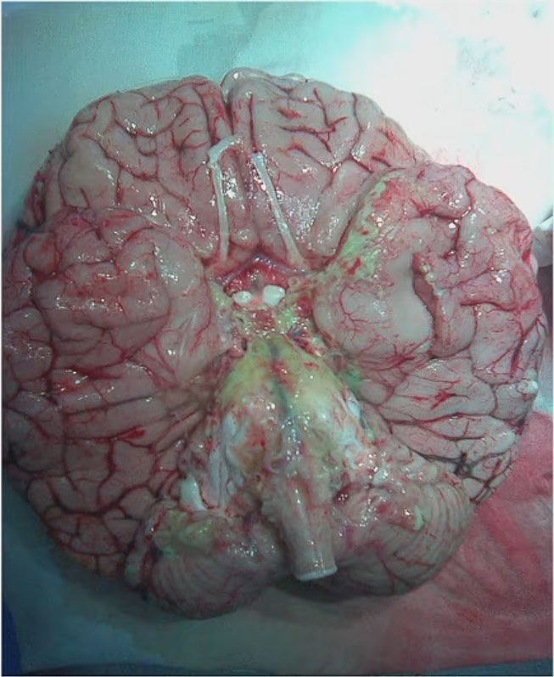
Патогенез
Основной путь проникновения МБТ в мозговые оболочки – гематогенный.
Два этапа поражения оболочек:
Гематогенный: бактериемия – прорыв МБТ через гематоэнцефалический барьер – инфицирование сосудистых сплетений мягкой мозговой оболочки.
Ликворогенный: МБТ из сосудистых сплетений попадают в ликвор и распространяются с его током – специфическое воспаление мозговых оболочек.

Slide 12
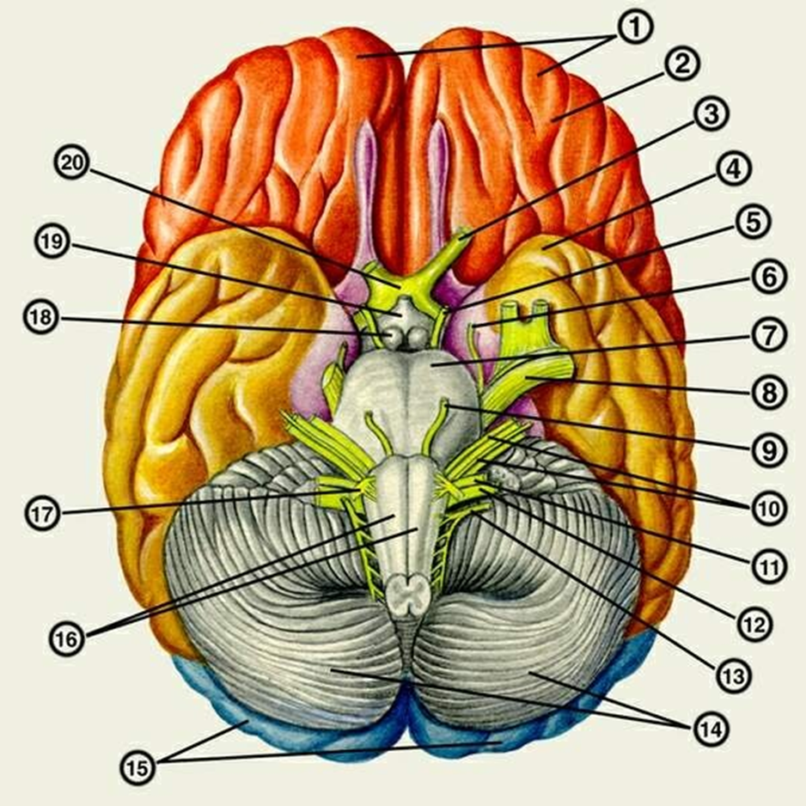
патогенез
Как правило, чаще возникает базилярный менингит:
МБТ оседают на основании мозга
Серозно-фибринозный выпот и высыпания туберкулёзных бугорков с казеозным некрозом
Поражение корешков ЧМН
Может быть распространение процесса на вещество мозга (менингоэнцефалит)
И на спинной мозг и нервные корешки (спинальный менингит)

Slide 13
Характер течения туберкулезного менингита
острый
подострый
хронический
рецидивирующий

Slide 14
Клиническая картина
Периоды развития ТМ:
Продромальный
Период разгара (раздражения)
Период парезов и параличей (терминальный)

Slide 15
1. Продромальный период
В среднем длится 1-2 недели
Наличие этого периода отличает ТМ от других менингитов
Постепенное развитие симптомов
Общеинтоксикационный синдром: сначала появляются головная боль, головокружение, недомогание, потеря аппетита, тошнота, иногда рвота, лихорадка. Наблюдается задержка мочи и стула, температура субфебрильная, реже — высокая.

Slide 16
Варианты острого начала заболевания
Тип «острого серозного базилярного менингита»
Тип «Абортивного менингита» на фоне специфической терапии
Тип «Острого психоза, делирия» у алкоголиков
Тип «Черепно-мозговой травмы»
Тип «Летаргического энцефалита»
Тип «Острого гнойного менингита»
Тип «Острого нарушения кровообращения»

Slide 17
2. Период разгара (раздражения)
Через 8-14 дней после продромы происходит резкое усиление симптомов: гипертермия до 38-39°С, вялость, сонливость, заторможенность, снижение аппетита до анорексии.
Общемозговые симптомы:
Головная боль интенсивная, постоянная, с локализацией в лобной или затылочной области
Рвота «фонтаном» - внезапно, без предшествующей тошноты, иногда при перемене положения.
Резкая гиперестезия кожи, светобоязнь, непереносимость шума.
Вегето-сосудистые расстройства: стойкий красный дермографизм, спонтанно возникающие и быстро исчезающие красные пятна на коже лица и груди (пятна Труссо), брадикардия, которая затем сменяется тахикардией, повышением АД. Запор без вздутия — ладьевидный живот.

Slide 18
2. Период разгара (раздражения)
В конце первой недели периода раздражения (на 5-7-й день) постепенно начинает появляться менингеальный синдром:
ригидность затылочных мышц,
положительные симптомы Кернига и Брудзинского,
поза «легавой собаки»,
опистотонус – живот втянут,
брюшные рефлексы напряжены

Slide 19
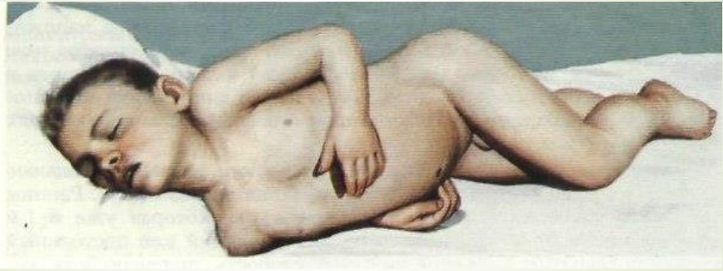
поза «легавой собаки» («взведённого курка»)

Slide 20
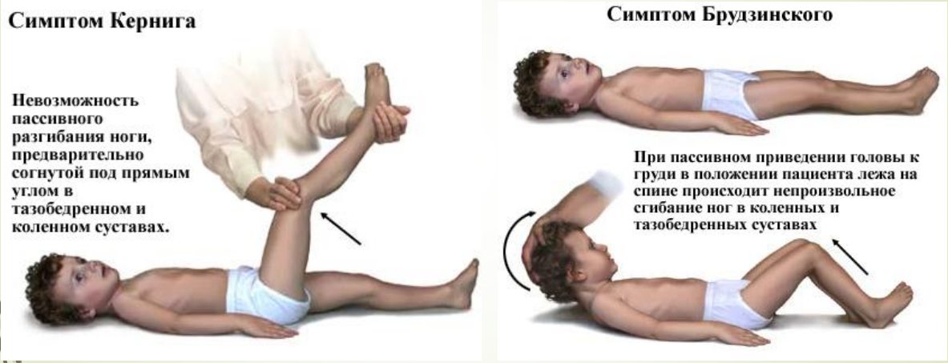
Менингеальные симптомы

Slide 21
2. Период разгара (раздражения)
Симптомы поражения ЧМН:
II пара - нечеткость зрения, «туман» перед глазами, снижение остроты зрения, слепота. Отёк сосочка зрительного нерва.
III пара (глазодвигательный) – птоз, расходящееся косоглазие, миоз, мидриаз
VI пара (отводящий) – сходящееся косоглазие 1 или 2-х стороннее
VII пара (лицевой) – асимметрия лица (на стороне поражения сглаженная носогубная складка, опущенный угол рта, расширенная глазная щель)
VIII пара (слуховой) – нарушение слуха: ощущение шума в ушах, снижение слуха;
нарушение вестибулярного аппарата: головокружение, ощущение «падения», неустойчивость походки
IX, X, XII (языкоглоточный, блуждающий, подъязычный) - поперхивание, затруднение глотания, дизартричная речь, икота, расстройства дыхания и ЧСС, глоссоплегия, отклонение языка – бульбарный синдром.

Slide 22
3. Период парезов и параличей (терминальный)
Развивается на 15-24 день
Преобладают признаки энцефалита:
Сознание у больного полностью утрачено, кома;
Нарушение дыхания (по типу Чейн-Стокса);
Тахикардия, нарушение сердечного ритма;
Гипертермия до 41° С или падение температуры ниже границ нормы
Очаговая мозговая симптоматика:
Судороги;
Гиперкинезы;
Расстройства чувствительности, афазия, парезы, параличи центрального типа
Окклюзия ликворовыводящих путей за счет большого количества фибрина и появление спаек
При дальнейшем прогрессировании наступает летальный исход

Slide 23
3. Период парезов и параличей (терминальный)
Проявления спинального менингита:
Опоясывающие боли в области груди, живота, позвоночника, очень сильные корешковые боли
Периферические (вялые) параличи
Тазовые расстройства: задержка, затем недержание мочи и кала
Нарушение трофической функции - пролежни

Slide 24
Лаборатории, куда отправляют ликвор для исследования
Главный метод диагностики – исследование ликвора
При наличии показаний проводится люмбальная пункция кратностью в первые 2-3 недели 2 раза в неделю, затем 1 раз в неделю, 1 раз в две недели, 1 раз в месяц (до полной санации ликвора)
I пробирка в клинико-биохимическую лабораторию для:
определения цитоза, его характера
определения содержания белка
обнаружения грубодисперсных белков
определения концентрации глюкозы и хлоридов
II пробирка – в бактериологическую лабораторию для:
посева на неспецифическую микрофлору
III пробирка - в холодильник на 4-6 часов для получения фибринозной плёнки с последующим её исследованием методом микроскопии, посева и ПЦР на МБТ

Slide 25
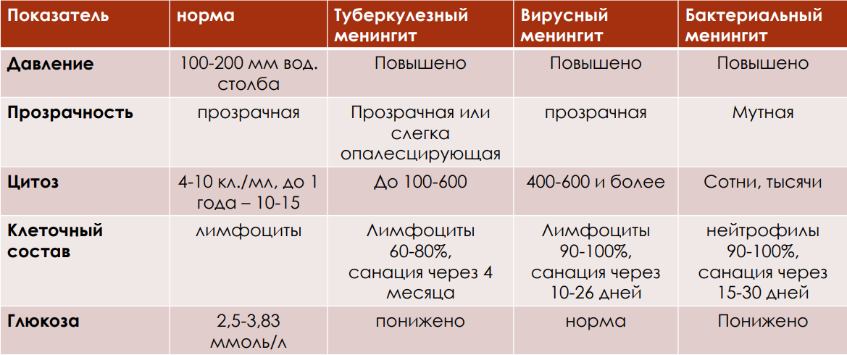
диагностика

Slide 26
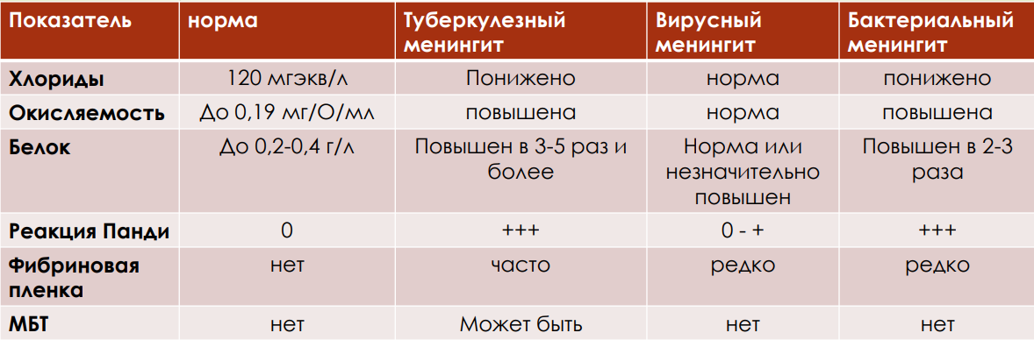
Диагностика

Slide 27
диагностика
ОАК: лейкоцитоз редко превышает 15×10^9/л, СОЭ ускорена умеренно, в лейкоцитарной формуле небольшой сдвиг влево до палочкоядерных нейтрофилов
ОАМ: малая альбуминурия и лейкоцитурия, иногда удается обнаружить МБТ
Рентгенография органов грудной клетки – активные туберкулёзные изменения, черепа – в единичных случаях удается обнаружить обызвествлённые очаги Рича
МСКТ ОГК, головного мозга – туберкулёзные бугорки, гидроцефалия
МРТ при спинальной форме
Туберкулиновые пробы в острой стадии на фоне резкого снижения иммунитета могут быть отрицательными
Исследование глазного дна – состояние сосудов, наличие специфических поражений глаз, застойные диски зрительных нервов

Slide 28
Исследование глазного дна
Выявленные туберкулезные бугорки на сетчатке глаза несомненно указывают на туберкулезную этиологию менингита
Застойные соски зрительных нервов отражают повышение внутричерепного давления и диктуют необходимость исследования спинномозговой жидкости
Жалобы на ощущение нечеткости, тумана перед глазами
При прогрессировании процесса может быть снижение остроты зрения, вплоть до полной слепоты

Slide 29
Лучевые методы обследования
1. Рентгенологическое исследование органов грудной клетки
Выявление активного туберкулезного воспаления или следов перенесенного туберкулеза. В то же время их отсутствие не позволяет исключить туберкулезную этиологию менингита
2. С целью определения вовлеченности и распространенности воспалительного процесса структур центральной нервной системы (возможность вовлечения вещества головного и спинного мозга) проводится:
компьютерная томография и компьютерная ангиография (определяет состояние вещества мозга, его оболочек, субарахноидального пространства, локализацию, величину и плотность очаговых изменений, выраженность и локализацию отека мозга и субарахноидального пространства, что наиболее информативно в течение 48 часов от начала заболевания
магнитно-резонансная томография головного мозга

Slide 30
При КТ и МРТ головного мозга можно обнаружить:
утолщение базальных оболочек (при введении контраста он накапливается в оболочках)
гидроцефалию (50-80% больных)
инфаркты мозга (30%)
объемные образования (туберкулемы, реже – туберкулезные абсцессы)
Туберкулему головного мозга в ранней стадии определяют как некапсулированный участок поражения низкой плотности или изоденсивное, с узловым накоплением контраста. Вокруг – явления отека.
Позже на КТ обнаруживается округлый очаг минимальной гиперденсивной плотности с капсулой.
Существуют также критерии нейровизуализационной диагностики ТГМ для стадии грануляционного формирования: очаговые поражения без четких границ, с умеренным или легким перифокальным отеком.
Чаще это односторонее образование, напоминающее метастатическое поражение головного мозга.
Кальцинаты на рентгенографии черепа выявляются в 6% случаев

Slide 31
Результаты молекулярно-биологических и бактериологических методов (исследование спинномозговой жидкости, мокроты, промывных вод бронхов на МБТ)
Абсолютным диагностическим критерием является обнаружение МБТ в СМЖ
У детей получить положительный результат бактериологическими методами возможно лишь в 15-20% случаев
Доказательством наличия МБТ в СМЖ является обнаружение ДНК (ПЦР) и антигенов микобактерий (ИФА)
Комплексная оценка всех полученных данных позволяет обосновать диагноз туберкулезного менингита

Slide 32
Подтверждение диагноза ТБМ
Диагноз ТБМ подтверждается при:
проведении люмбальной пункции с экспертизой ликвора
если в ликворе имеется лейкоцитоз, повышение белка, концентрация глюкозы в ликворе по отношению к плазме менее 50%
Диагностическая ценность микроскопии и посева ликвора на МБТ увеличивается с объемом полученного ликвора; необходимо повторить спинномозговую пункцию, если диагноз остается неопределенным
Верификация диагноза (гистологически и посевом культуры/молекулярно-биологическими методами) должна быть предпринята, когда это возможно, либо с помощью биопсии самого поражения, или через исследование материала экстранейронных очагов заболевания (легкие, желудочный сок, лимфатические узлы, печень, костный мозг)

Slide 33
У всех пациентов с подозреваемым или доказанным туберкулезным менингитом необходимо провести тестирование на ВИЧ-инфекцию
Принципы диагностики и лечения туберкулеза ЦНС одинаковы для ВИЧ-инфицированных и неинфицированных лиц, хотя ВИЧ-инфекция расширяет дифференциальную диагностику, а также усложняется введением АРВТ
Пациентам с туберкулезным менингитом на фоне ВИЧ-инфекции начало АРТ рекомендовано отложить минимум на 4 недели (но начать в течение восьми недель) после начала лечения туберкулезного менингита. [Updated recommendations on HIV 73 prevention, infant diagnosis, antiretroviral initiation and monitoring: March 2021. Geneva: World Health Organization; 2021. Licence: CC BY-NC-SA 3.0 IGO]

Slide 34
Лечение
Госпитализация в стационар
Строгий постельный режим первые 1,5-2 мес до отчётливой тенденции к нормализации состава ликвора. Затем разрешается сидеть в постели во время приёма пищи, а через 3 месяца - ходить по палате
Высокобелковая диета (стол №11). При отсутствии глотания – питание через зонд
Обязательный осмотр больного офтальмологом в первые дни заболевания, неврологом. Далее осмотр не реже 1 раза в 3 месяца

Slide 35
лечение
В отличие от других форм туберкулёза, при менингите только при наличии подозрения на туберкулезную этиологию назначается специфическая терапия с последующей верификацией этиологии процесса
Этиотропная терапия: должна соответствовать основным принципам лечения, как и при других формах туберкулёза: своевременной, длительной и непрерывной, комбинированной, комплексной, преемственной, в соответствии с чувствительностью МБТ
Результативность лечения оценивают по изменениям в цереброспинальной жидкости
Наблюдение больных туберкулезным менингитом осуществляется в I группе диспансерного учёта до 1,5-2 лет

Slide 36
ПРЕПАРАТ | ПРОНИКНОВЕНИЕ В ЦНС
ИЗОНИАЗИД | 90%
РИФАМПИЦИН | 20%
ПИРАЗИНАМИД | 100%
ЭТАМБУТОЛ | 10%
СТРЕПТОМИЦИН | При наличии воспаления 10-20%
КАНАМИЦИН | При наличии воспаления 20%
АМИКАЦИН | При наличии воспаления 20%
КАПРЕОМИЦИН | При наличии воспаления 20%
ФТОРХИНОЛОНЫ | При наличии воспаления 50- 90%
ЭТИОНАМИД | 90%
ЦИКЛОСЕРИН | 100%
ПАСК | Низкое проникновение

Slide 37
Режим | ФАЗА КУРСА ХИМИОТЕРАПИИ
 | ИНТЕНСИВНАЯ | ПРОДОЛЖЕНИЯ
ЛЧТ Лекарственно- чувствительного туберкулеза | 2-3 H R/Rb Z E | 12 HR/Rb 12HR/Rb E [Z]
Изониазид резистентного туберкулеза | 3 R /Rb Lfx/Sfx/Mfx [E][Z]] [K/Аm Cm] [Pto/Eto] | 3-9 R /Rb Lfx/Sfx/Mfx [E][Z]] [K/Аm Cm] [Pto/Eto]
МЛУ туберкулеза | 8 Lfx/Mfx/Sfx Bq* Lzd Cs/Trd + 1 препарат [Dlm] [E] [Z] [Pto/Eto] [Cm/Km/Аm] [PAS][Tpp] | 12-18 Lfx/Mfx/Sfx Lzd [E] [Z] Cs/Trd [Pto/Eto][ PAS] [Tpp]
Пре-ШЛУ туберкулеза | 8 Bq* Lzd Lfx (1,0)/Mfx/Sfx Cs/Trd + 2 препарата [Dlm] [E] [Cm/Km/Аm] [Z] [Imp/Mp] [Pto/Eto] [PAS][Tpp] | 12-18 Lzd Lfx (1,0)/Mfx Cs/Trd [E] [Z] [Pto/Eto] [PAS][Tpp]
ШЛУ туберкулеза | 8 Bq* или Lzd Cs/Trd Dlm + 2 препарата [E] [Cm/Km/Аm] [Z] [Imp/Mp] [Pto/Eto] [PAS][Tpp] | 12-18 Cs/Trd + 2 препарата [Lzd] [E] [Z] [Pto/Eto] [PAS][Tpp]

Slide 38
лечение
Патогенетическая терапия – глюкокортикоиды
Дегидратационная (гидрохлоротиазид, фуросемид, ацетазоламид, маннитол) и дезинтоксикационная (инфузии декстрана, солевых р-ров) терапия
Симптоматическая терапия: жаропонижающая, анальгетическая, противосудорожная, витаминотерапия (С, В6 и В1)
Нарушение васкуляризации мозга - вазоактивные препараты
Метаболические и окислительные нарушения – ноотропы, антиоксиданты
Хирургическое лечение заключается в шунтирующих операциях по поводу гидроцефалии
При выраженных симптомах гидроцефалии у детей очень важно применять разгрузочные люмбальные пункции с выведением 15-20 мл жидкости. Во избежание резкого нарушения ликвородинамики следует жидкость выводить, регулируя ее течение мандреном, и заканчивать выведение при еще повышенном давлении. Разгрузочные пункции делаются в начале лечения 2 раза в неделю, затем через 7-10-14 дней, в зависимости от высоты давления.

Slide 39
Прогноз при соответствующем лечении
Диагноз установлен до 10-го дня от момента появления менингеального синдрома - выздоравливают с малыми остаточными изменениями
От 11 до 14-го дня — выживают с большими остаточными изменениями (снижение остроты зрения, слепота, гидроцефалия, эпилептические припадки, нарушения психики и умствен-ной деятельности вплоть до дебильности и имбецильности, параличи и др.)
После 14-го дня (появление бульбарных расстройств) – прогноз для жизни крайне неблагоприятный

Slide 40
Исходы туберкулезного менингита
Излечение без остаточных изменений
Излечение с выраженными остаточными изменениями (снижение интеллекта)
Синдром двигательных расстройств; гидроцефалия, эпилепсия
Летальный исход

Slide 41
Осложнения туберкулезного менингита
Рецидивирующий характер течения (при активном ТОД)
Гидроцефалия (головная боль, нарушение интеллекта)
Парезы и параличи конечностей
Гиперкинезы (насильственные движения)
Внутричерепная гипертензия
Децеребрационная ригидность
Атрофия зрительного нерва
Глухота
Эпилепсия
Эндокринно-вегетативные нарушения (ожирение, раннее половое созревание, гипертрихоз)
спинальный арахноидит (через 4-8 лет появление болей в поясничной области, ограничение подвижности позвоночника в поясничном отделе)
Изменения со стороны сердечно-сосудистой системы (глухость тонов, расширение границ сердца, систолический шум)

Slide 42
Диспансерное наблюдение
При окончании стационарного лечения устанавливается диагноз: “Состояние после перенесенного туберкулеза мозговых оболочек”. При наличии остаточных явлений: парез, снижения зрения, психических расстройств, эпилептических припадков и др., устанавливается диагноз: “Остаточные явления после перенесенного туберкулеза мозговых оболочек”.
При наличии остаточных явлений со стороны нервной системы перенесшие менингит, кроме противотуберкулезного диспансера, наблюдаются и получают сопутствующее лечение у невропатологов, психиатров, окулистов.
Вопрос об инвалидности лицу, перенесшему туберкулезный менингит, решается индивидуально, в зависимости от наличия остаточных изменений в неврологическом статусе и от профессии.
После курса лечения больные, перенесшие туберкулез мозговых оболочек, как правило, возвращаются к своей профессиональной деятельности; вопрос о продолжении учебы должен решаться индивидуально; но в течение года после стационарного лечения не рекомендуется повышение умственной нагрузки, а также травматические оперативные вмешательства при отсутствии жизненных показаний.

Slide 43
Дифференциальный диагноз
Проводят с другими менингитами:
Бактериальными менингитами
Вирусными менингитами
ВИЧ-криптококкозным менингитом

Slide 44
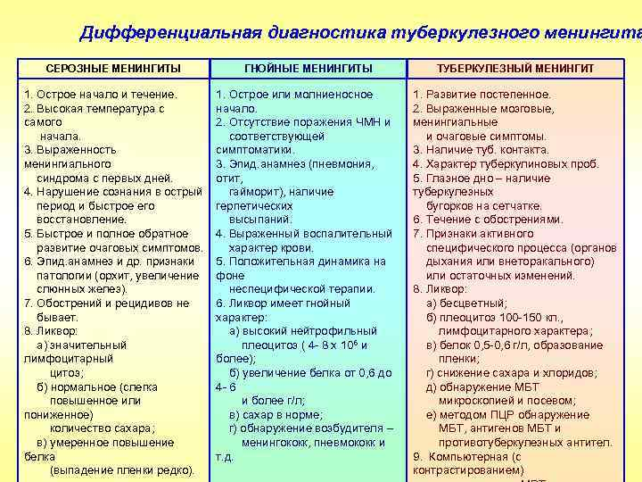

Slide 45
Клиническая ситуация
Больной Б., 33 года, поступил во 2 неврологическое отделение Научного центра неврологии РАМН
Основные жалобы при поступлении: диффузная головная боль давяще-пульсирующего характера, боли в глазных яблоках при взгляде на свет, слабость в левых руке и ноге

Slide 46
Из анамнеза заболевания
В течение последнего года часто (до нескольких раз в неделю) эпизоды головной боли давящего характера. Также эпизоды онемения левой руки, сохранявшиеся в течение нескольких часов (до суток)
За 8 дней до поступления пациента у него появилась постоянная давящего характера боль по всей голове
На следующие сутки интенсивность головной боли увеличилась, появилась тошнота, отмечалась повторная рвота, не приносящая облегчения, температура тела повысилась до субфебрильных цифр. Утром следующего дня не смог встать с постели из-за появившейся слабости в левых руке и ноге
Отмечалось наличие менингеального синдрома, умеренно выраженный левосторонний гемипарез
Состояние было расценено как субарахноидально-паренхиматозное кровоизлияние. Проводилось лечение нейротрофическими препаратами, антибактериальная терапия
При проведении люмбальной пункции получен бесцветный, прозрачный ликвор без примеси крови или ксантохромии
При проведении МРТ головы в правом полушарии головного мозга выявлены изменения, расцененные как ишемические. Для дальнейшего обследования и лечения пациент переведен в Научный центр неврологии РАМН

Slide 47
Из анамнеза жизни
Более 10 лет работал автослесарем
В течение последних лет практически ежедневно употреблял алкогольные напитки, выкуривал более 20 сигарет в сутки
За 3–4 года до вышеуказанных событий контакт с близким, который через год умер от туберкулёза легких
В течение последних 1,5–2 лет был кашель с отделением небольшого количества мокроты, связывал это с курением

Slide 48
Осмотр
Общее состояние пациента при поступлении тяжёлое
Повышение температуры тела до 38,0°С
Аускультативно в лёгких жёсткое дыхание, проводящееся во все отделы. Над всеми легочными полями сухие проводные хрипы, ЧДД 18 в 1 мин, сатурация 98%
Тоны сердца приглушенные, ритмичные, границы сердца не расширены, дополнительных шумов нет, ЧСС 95 ударов в 1 мин. АД 110/70 мм рт. ст.
Живот умеренно вздут, печень и селезенка не увеличены. Функции тазовых органов не нарушены

Slide 49
Неврологический статус
Уровень сознания - оглушение
Выраженная ригидность мышц затылка, симптом Кернига с двух сторон
Фотофобия. Глазные щели и зрачки равные. Легкое расходящееся косоглазие за счет левого глаза. Объем движения глазных яблок полный, нистагма нет
Сглаженность левой носогубной складки. Поперхивание при глотании. Дизартрия. Отклонение языка влево
Левосторонняя гемиплегия с низким мышечным тонусом; повышение сухожильных и периостальных рефлексов слева, рефлекс Бабинского слева. Защитный патологический рефлекс при раздражении подошвенной поверхности левой стопы
Исследование чувствительной и координаторной сфер было затруднено из-за снижения уровня сознания
Периодически отмечались эпизоды психомоторного возбуждения

Slide 50
Лабораторные исследования
ОАК: лейкоцитоз до 16х10⁶/мкл, увеличение СОЭ до 38 мм/ч; сахар крови 6,6 ммоль/л;
В б/х анализе крови, ОАМ отклонений от нормы не выявлено.
RW отрицательная; антител к ВИЧ не выявлено; анализы на HBsAg и антиHCV – отрицательные.

Slide 51
Лучевые методы исследования
Рентгенография органов грудной клетки:
в верхних долях обоих легких определяется понижение прозрачности лёгочной ткани по пятнисто-ячеистому типу. В верхней доле правого легкого определяется участок понижения прозрачности легочной ткани – полость. Корни легких расширены, больше слева. В области корня левого лёгкого отмечается расширение лимфатических узлов
Заключение: фиброзно-кавернозный туберкулёз

Slide 52
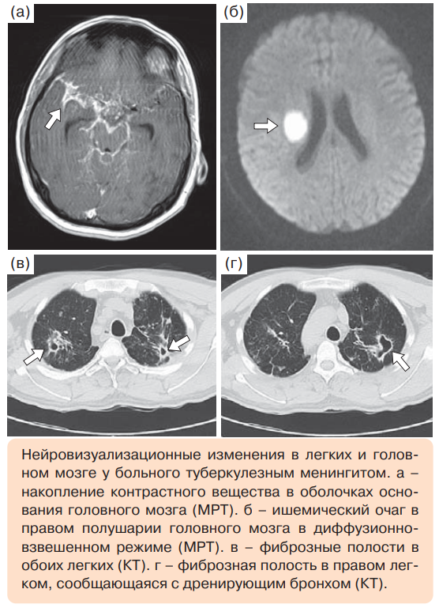

Slide 53
Люмбальная пункция
Получен бесцветный, прозрачный ликвор, вытекавший отдельными крупными каплями со скоростью 50 капель в 1 мин.
Повышение белка до 1,014 г/л, снижение сахара до 1,4 ммоль/л, снижение хлоридов до 118,76 ммоль/л, плеоцитоз составил 360 кл/мл и носил преимущественно лимфоцитарный характер (60%).

Slide 54
Постановка диагноза
Все вышеуказанное позволило диагностировать у пациента фиброзно-кавернозный туберкулёз лёгких, осложнённый туберкулезным менингитом с поражением артерий основания головного мозга и развитием инфарктов в правом полушарии головного мозга.
После осмотра фтизиатра для дальнейшего обследования и лечения пациент в короткие сроки (на 2-е сутки с момента госпитализации в Научный центр неврологии РАМН) переведен в туберкулёзное отделение.

Slide 55
Вопросы для самоконтроля к лекции «Туберкулезный менингит»
У какой категории пациентов сегодня наиболее часто диагностируют ТМЭ?
Критерии перевода на фазу продолжения пациентов с ТМЭ?
Средние сроки санации ликвора у пациентов с ТМЭ?
Длительность фазы продолжения режима ЛЧТ у пациентов с ТМЭ?
Какие инструментальные методы необходимы для диагностики ТМЭ?
Какие признаки воспалительного процесса туберкулезной этиологии в анализе спинномозговой жидкости?

Slide 56
ЗаКлючение
Туберкулезное поражение ЦНС не имеет клинических специфических проявлений, поэтому :
1. важна настороженность врачей различных специальностей в отношении туберкулезного генеза проявлений менингита и умение собрать эпидемиологический анамнез на туберкулез,
2. дифференциальную диагностику следует проводить с грибковыми, бактериальными инфекциями ЦНС, нейросифилисом, карциноматозом оболочек головного мозга,
3. важно использовать современные лабораторные (ПЦР ликвора) и рентгенологические (МСКТ головного мозга, органов грудной клетки, МРТ спинного мозга) методы, своевременно назначать консультации узких специалистов (невролога, окулиста, инфекциониста и др.) для быстрой постановки диагноза и начала адекватного лечения.

Slide 57
Рекомендуемая дополнительная литература
Клинические рекомендации «Туберкулез у взрослых» 2025.
Кдинические рекомендации «Туберкулез у детей» 2024.
Фтизиатрия : учебник / Д. Б. Гиллер, В. Ю. Мишин и др. - Москва : ГЭОТАР-Медиа, 2024. - 576 с. - ISBN 978-5-9704-8197-4. - Текст : электронный // ЭБС "Консультант студента" : [сайт]. - URL : https://www.studentlibrary.ru/book/ISBN9785970481974.html
Эпидемиология туберкулеза / под ред. Е. М. Богородской. - Москва : ГЭОТАР-Медиа, 2024. - 408 с. - URL: https://medbase.ru/book/ISBN9785970486610.html
Пантелеев, А. М. Лечение туберкулеза у детей и взрослых : руководство / А. М. Пантелеев. – Москва : ГЭОТАР-Медиа, 2024. – 576 с. – Текст : электронный // URL : https://mbasegeotar.ru/book/ISBN9785970482469.html

